Slide 1
VR을 이용한 가구 배치 시스템
VR Furniture Layout System
학번 2011154002 이름 김건우 지도교수 노영주
학번 2011154011 이름 김형민 지도교수 노영주
학번 2011154025 이름 이수민 지도교수 노영주
종합설계제안서

Slide 2
차 례
종 합 설 계 개 요
관련 연구 및 사례
시스템 수행 시나리오
시스템 구성도
개발 환경 및 개발 방법
업무 분담
종합설계 수행일정
필요기술 및 참고문헌

Slide 3
종합설계 개요
연구 개발 배경
  건설회사 측은 모델하우스 건설하는 데 있어 많은 비용과 공간이 필요
  고객입장에서는 VR기기를 통해 본인이 선호하는 디자인을 미리 체험가능
연구 개발 목표
  가구 관련 데이터베이스 구축 및 유지보수
  배치된 오브젝트를 바탕으로 2D <-> 3D 렌더링
  사용자의 편의에 맞는 인터페이스 개발
  렌더링된 정보를 바탕으로 VR 기기에 연동 및 출력
연구 개발 효과
  건설회사 : 모델하우스 건설 비용 절감 및 공간 절약
  고객 : 직접적인 구매 및 배치 노동력의 절감, 미리 선호하는 디자인 경험 가능

Slide 4
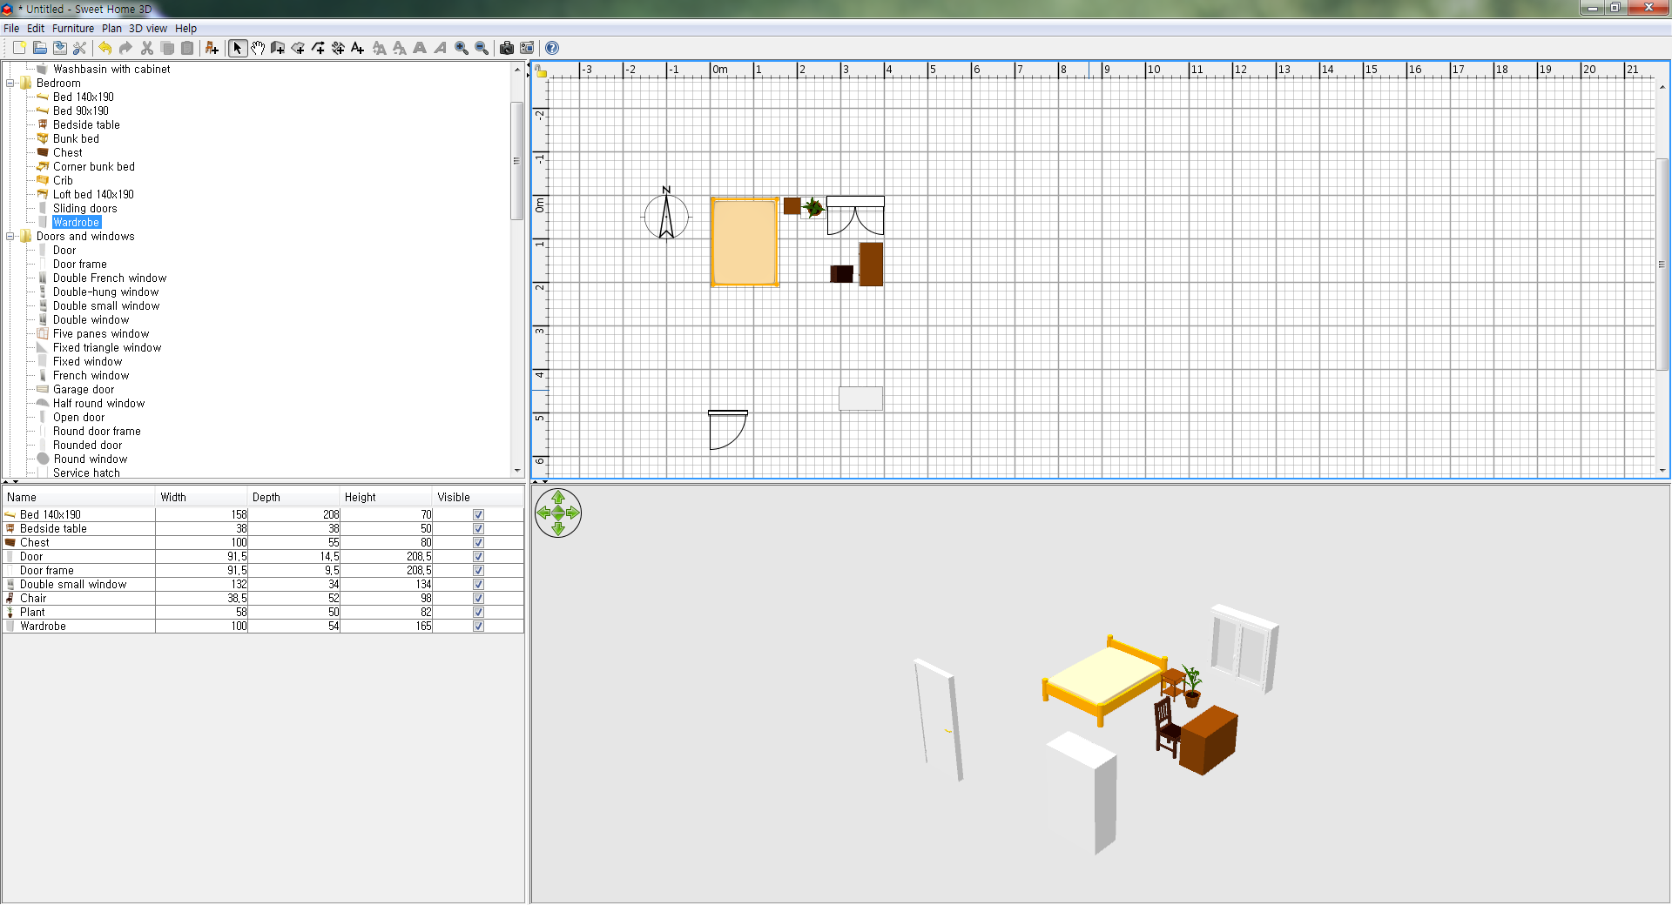
관련 연구 및 사례
SweetHome3D를 활용한 공간 배치 및 3D 렌더링

Slide 5

관련 연구 및 사례
FloorPlanner Demo

Slide 6
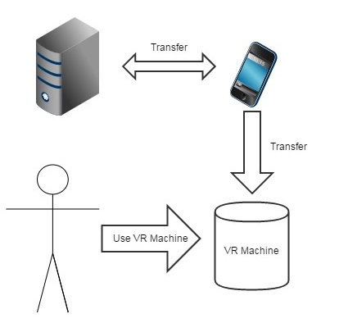
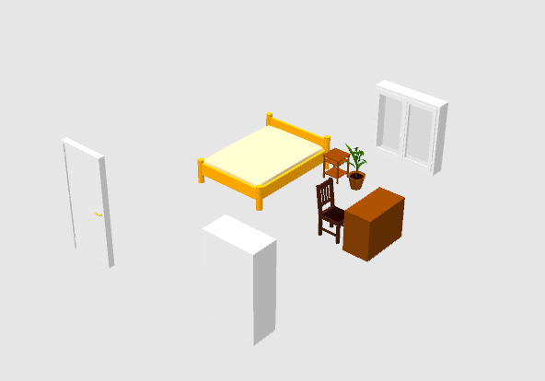
시스템 수행 시나리오
3D

Slide 7

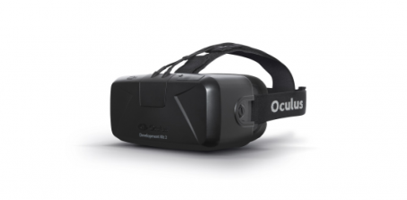
시스템 구성도
VR Furniture Layout System 간략 구성도
Furniture
Main
DB
System
Furniture
User
Program
Furniture
Mobile
App
양방향 통신
TCP/IP
양방향 통신
TCP/IP
TCP/IP
Render
Render
DB
Design
View
데이터 전송
가구점/건설회사

Slide 8

개발 환경
Software 환경 정의
Develop tool | Android Studio (2.2.3)/ Eclipse IDE for Java EE Developer (4.6)
Language | Java (Java SE Development Kit 8u111)
Data Base | Maria DB (10.1.19)
Hardware 환경 정의
O/S | Microsoft Windows 10
VR Box | VR7 Voyager/Adventure

Slide 9
개발 방법
VR Furniture Layout System 개발 방법
Application
  Android Studio를 이용한 Android app 구현
  네트워크를 통해 프로그램으로부터 영상 받아 재생
Program
  Eclipse를 이용한 프로그램 구현
  3D MAX 혹은 MAYA 이용하여 3D 렌더링 구현
  네트워크를 통해 DB와 연동
DB
  Maria DB를 이용한 DB 구축

Slide 10
업무 분담
팀원 별로 담당 업무
김건우 | 김형민 | 이수민
App과 프로그램 연동 Android App 구현 VR 기기 관련 자료 수집 VR 관련 오픈 소스 조사 | 영상 기반 렌더링 관련 자료 수집 2D <-> 3D 렌더링 구현 기본적인 프로그램 구현 렌더링 관련 오픈 소스 조사 | DB 구축 프로그램과 DB 연동 기본적인 프로그램 구현 Android 관련 오픈 소스 조사

Slide 11
종합설계 수행일정
시스템 개발 일정
추진일정 | 추진사항 | 12월 | 1월 | 2월 | 3월 | 4월 | 5월 | 6월 | 7월
 | 제안서 제출
 | 자료수집 및 스터디
 | 설계 발표
 | 프로그램 및 앱 구현
 | 초기버전 시스템 완성
 | 통합 테스트 및 보완
 | 최종 보고서 발표 및 시연

Slide 12
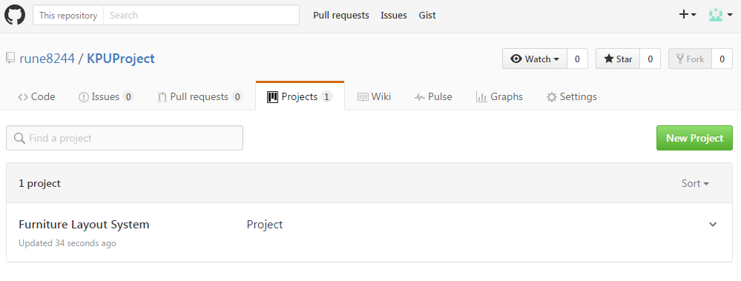
GitHub
https://github.com/rune8244/KPUProject.git

Slide 13
필요기술 및 참고 문헌
Eclipse 버전
http://www.eclipse.org/downloads/packages/eclipse-ide-java-ee-developers/neon1a
Android Studio 버전
https://developer.android.com/studio/index.html
Java 버전
http://www.oracle.com/technetwork/java/javase/downloads/jdk8-downloads-2133151.html

